Slide 1



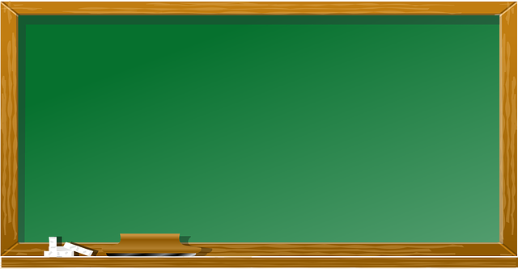
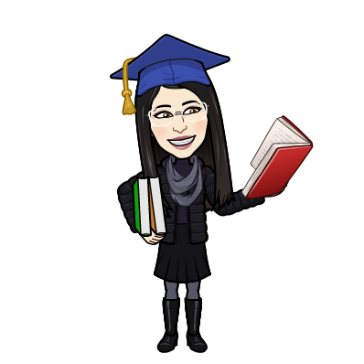




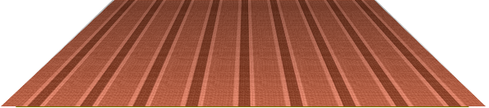
قوانين الصف
درس اليوم: تمثيل الكسور العشرية
فيديو تعليمي
مراجعة الواجب
تدريبات
نشاط افتتاحي
قائمة الحضور
نجمة
اليوم
شكر وتقدير
احرص على التعاون مع الجماعة
يد الله مع الجماعة

Slide 2
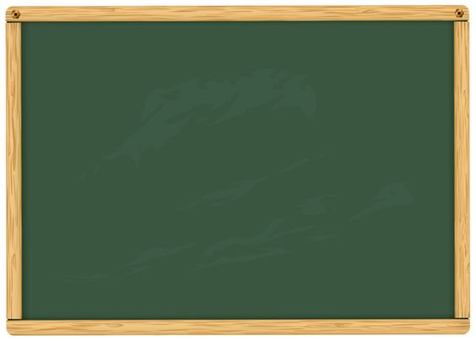


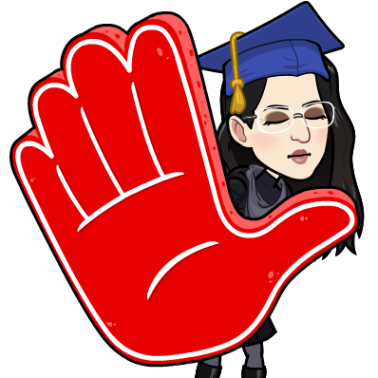


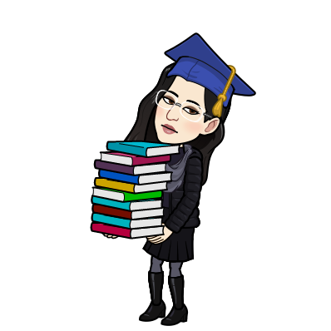


القوانين الصفية
احترام المعلمة والزميلات
عدم مقاطعة المعلمة عندما تتحدث
عدم فتح المايك
بدون إذن
احترام موعد الحصص
الأمانة وعدم الغش
الاهتمام بالواجبات
التركيز مع الشرح
إحضار الكتاب والقلم
استعدادا للحصة

Slide 3





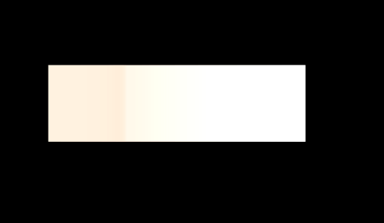
الفكرة العامة
المفردات
استعد
محتويات
درس اليوم
أمثلة
تــــدريبات الكتاب
أنشطة تفاعلية

Slide 4



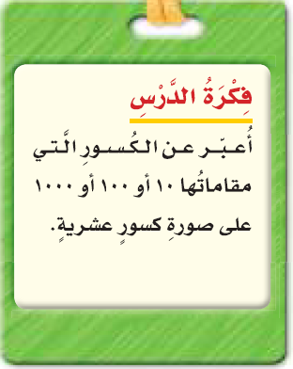
فكرة الدرس
مامعنى كلمة كسر؟

Slide 5
تشويقة

Slide 6
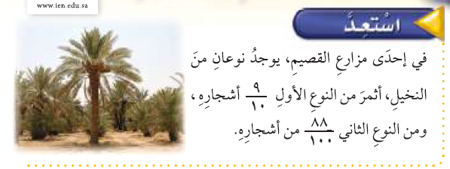
استعد

Slide 7

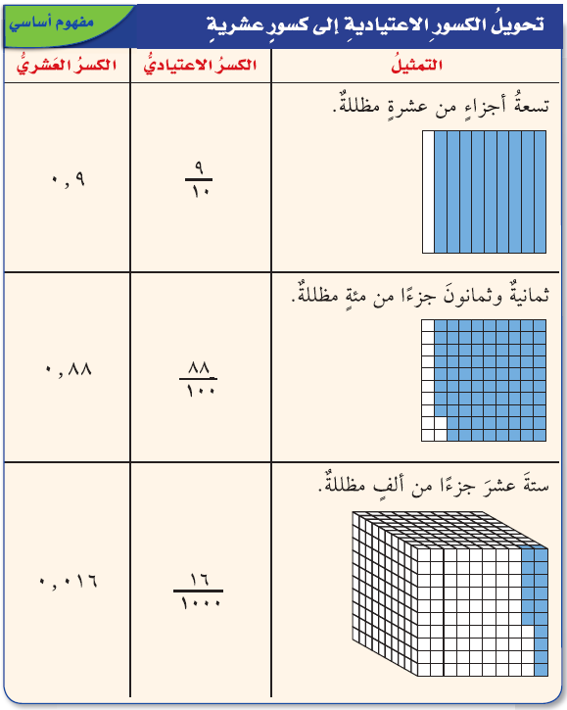
مفاهيم

Slide 8
مفاهيم

Slide 9
مفاهيم

Slide 10
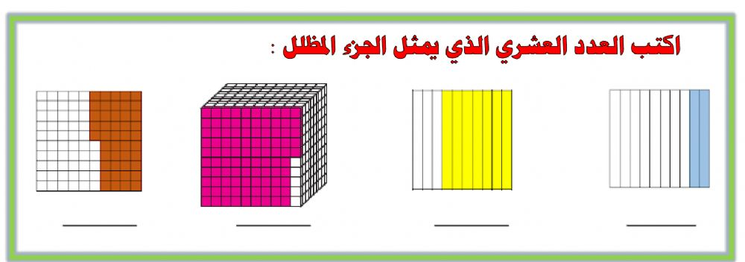
تدريب

Slide 11
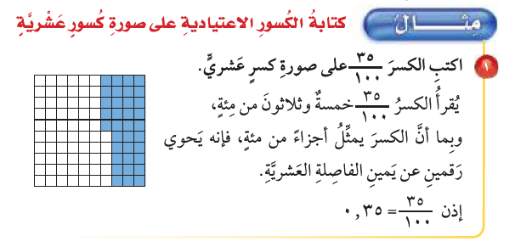
أمثلة

Slide 12
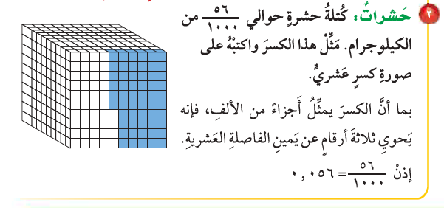
مثال

Slide 13
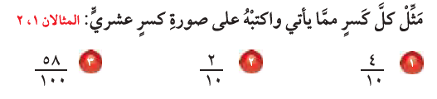
تدريبات

Slide 14
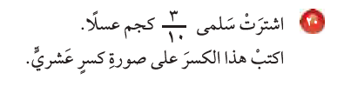
تدريبات

Slide 15
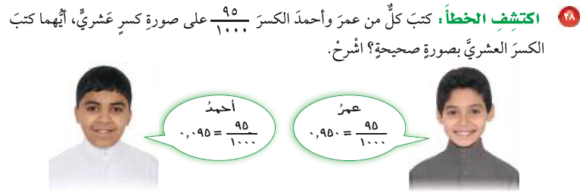
التقويم الختامي

Slide 16


ختاماً
انطلق وحلق نحو النجاح
من لديه هدف لايهاب صعود الجبال
إعداد: هبة المزيد https://t.me/hebamaz

